Slide 1
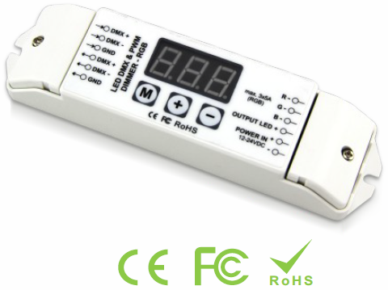
FC833-3ch DMXデコーダー(RGB用) 仕様書・取扱説明書
入力電圧 | DC12V-DC24V
最大負荷電流 | 5A CH×3
最大出力電力 | 180W(12V)/360W(24V)
入力信号 | DMX512/1990
出力信号 | 定電圧 PWM×3
チャンネル | 3CH
寸法 | L176×W46×H30(mm)
重さ | 170g
🚫禁止
■次のような環境には設置しないでください
・屋外
・高温になる場所
・急激な温度変化が起きる場所
・湿度の高い場所
・紛塵が多い場所
・腐食性ガスが発生する場所
・水分や有機溶剤に直接さらされる場所
・電界や磁界の影響を受ける場所
・激しい振動や衝撃の加わる場所
・常時振動のある場所
■製品に次のような行為は行わないでください
・分解や改造をする
・無理に引っ張ったりねじったりする
・電源コードに傷をつける
・損傷したコードを使用する
・落下させたり激しい振動や強い衝撃を与える

Slide 2
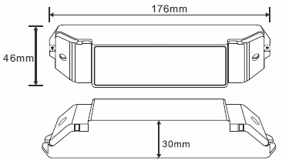
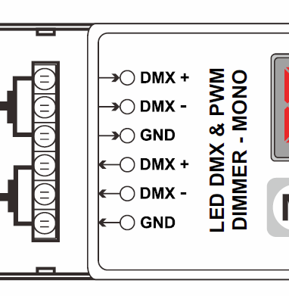
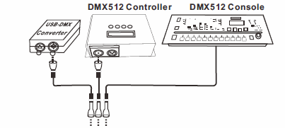
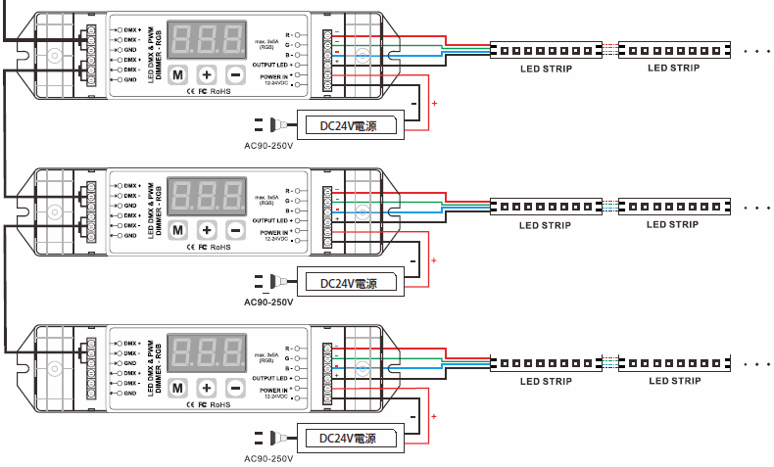
FC833-3ch DMXデコーダー(RGB用) 仕様書・取扱説明書
■寸法
■接続方法
入力
出力

